Slide 1
Jėgos ir jŲ poveikis
Buivydiškiu pagrindinė mokykla
Prialgauskaitė Aistė 8 kl.
Mokytoja Irena Šauklienė
Konkursas..Fizikos bandymai aplink mus 2017”

Slide 2
Turinys
● Fizikinis dydis jėga
● Jėgų rūšys
Tamprumo jėga;
Sunkio jėga;
Svorio jėga;
Trinties jėga;
Archimedo jėga.
● Uždaviniai
● Testas
● Atsakymai
● Šaltinis

Slide 3
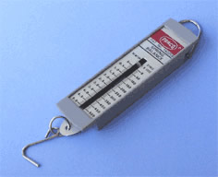
Jėga
● Jėga – mechaninio poveikio ar kūnų sąveikos matas.
● Jėgos vienetas – niutonas ( N ) .
[F] = 1 N = 1 kg ∙ m/s²
1kN= 1000N; 1mN =0.001N; 1MN= 1000000N
● F = ma.
m - kūno masė, a – pagreitis.
● Dėl jėgos keičiasi greitis arba forma.
● Prietaisas mechaninei jėgai matuoti
vadinamas dinamometru.

Slide 4
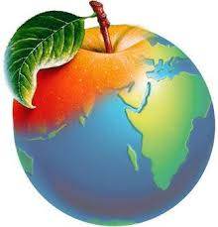
Jėgų rūšys
● Tamprumo jėga
● Sunkio jėga
● Svorio jėga
● Trinties jėga
● Archimedo jėga

Slide 5
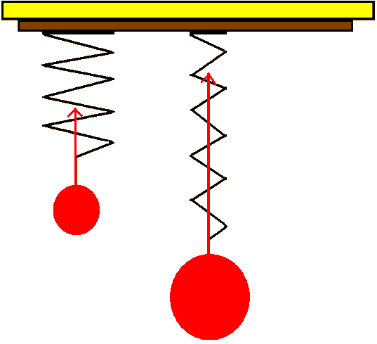
Tamprumo jėga
● Jėga, kuri atsiranda deformuojamame kūne.
● Jos kryptis yra priešinga nei kūną veikiančios
išorinės jėgos.
● Tamprumo jėga priklauso nuo medžiagos, iš
kurios pagamintas deformuojamas kūnas,
savybių, deformuojamo dydžio.

Slide 6
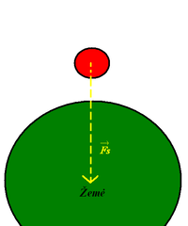
Sunkio jėga
● Jėga, kuria Žemė traukia kūną.
● Fs=mg; g=9,8 m/s²
g – laisvojo kritimo pagreitis.
● Fs – sunkio jėga.
● m – kūno masė.
●Kūnai krinta žemyn dėl to , kad Žemė ir visi esantys kūnai tarpusavyje sąveikauja.

Slide 7
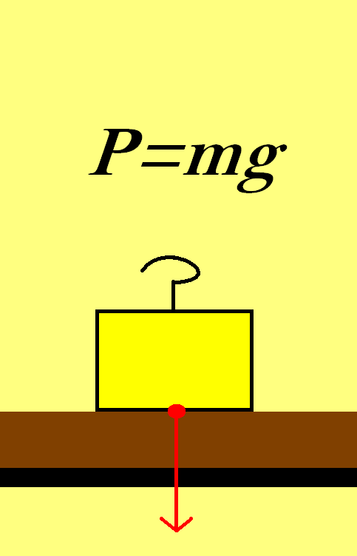
Svorio jėga
● Jėga, kuria Žemės traukiamas
kūnas veikia atramą arba pakabą.
● P=mg
m – kūno masė; g – laisvojo kritimo
pagreitis.
● Nesvarumas – kai kūno svoris pasidaro
lygus nuliui-kūnas nespaudžia atramos
arba pakabos.
● Kryptis žemyn.

Slide 8
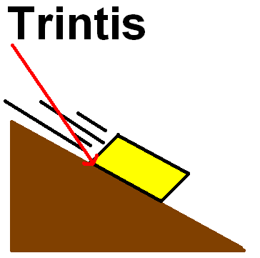
Trinties jėga
● Jėga, kuri atsiranda kūnų sąlyčio vietoje ir
trukdo vienam jų pajudėti ar judėti kito
kūno paviršiumi.
● Kryptis – visada nukreipta priešinga
judėjimui kryptimi.
●Trinties rūšys : rimties trintis; slydimo
trintis ; riedėjimo trintis.
● Priežastis :Lietimosi paviršių gruoblėtumas ;
susiliečiančių molekulių tarpusavio trauka.

Slide 9
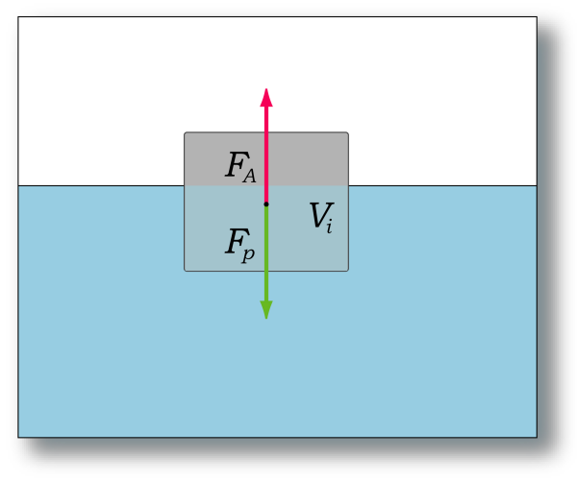
Archimedo jėga
● Jėga ,kuri stumia aukštyn skysčiuose arba dujose panardintus arba plūduriuojančius kūnus.
●F_{A} =ρ_{s} Vg
F_{A} -Archimedo jėga
ρ_{s} –skysčio tankis
V- kūno tūris
g- laisvojo kritimo pagreitis
Archimedo jėga skystyje(dujose) lygi išstumto
skysčio (dujų)svoriui.

Slide 10
Testas
1.Jėgos matavimo vienetas:
a. niutonas; b. vatas; c.džaulis
2. Jėgos matavimo prietaisas:
a. dinamometras; b.barometras; c.manometras
3. Dėl jėgos keičiasi :
a. greitis; b. masė; c.tankis
4.Tamprumo jėgos kryptis:
a. priešinga išorinės jėgos; b. nukreipta žemyn;
c. išorinės jėgos kryptimi

Slide 11
5.Ar gali neveikti sunkio jėga? a. negali; b. gali ; c. kartais 6.Ar gali kūno svorio jėga pasidaryti lygi nuliui? a. gali ; b. negali; c. kartais 7.Trinties jėga priklauso nuo : a. nuo paviršių gruoblėtumo ; b. paviršių masės; c. paviršių ploto 8. Ar Archimėdo jėga priklauso nuo skysčio tankio: a. priklauso; b. nepriklauso; c. kartais. 9. Kuris vienetas didesnis ar 1mn ar 1MN ? a.1MN; b.1mn; c. lygus 10.Laisvojo kritimo pagreitis kiekviename dangaus kūne yra : a. kitoks; b. vienodas; c. teisingo atsakymo nėra

Slide 12
Atsakymai
a
a
a
a
a
a
a
a
a
a

Slide 13
Šaltiniai
Fizikos vadovėlis-Spektras
V. Valentinavičius –Fizika 8
https://www.google.lt/?gws_rd=ssl#q=jegos+gamtoje+fizika&*
Mokinio žinynas 5-12 kl.

